Slide 1
คำสั่งพื้นฐาน

Slide 2
คำสั่งสำหรับแสดงผลผ่านหน้าจอ
System.out.println(“ข้อความที่ต้องการแสดงผลออกหน้าจอ”);
System.out.println(ตัวแปร);
System.out.println(“ข้อความ”+ตัวแปร);

Slide 3
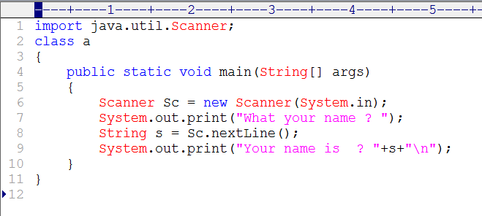
คำสั่งสำหรับรับค่าผ่านคีย์บอร์ดและแสดงผลทางหน้าจอ

Slide 4
String s = Sc.nextLine(); //ใช้สำหรับรับค่าเป็น Sting int i = Sc.nextInt(); //ใช้สำหรับรับค่าเป็น interger float f = Sc.nextFloat(); //ใช้สำหรับรับค่าเป็น float double d = Sc.nextDouble(); //ใช้สำหรับรับค่าเป็น double long l = Sc.nextLong(); //ใช้สำหรับรับค่าเป็น long

Slide 5
คำสั่งแบบมีเงื่อนไข

Slide 6
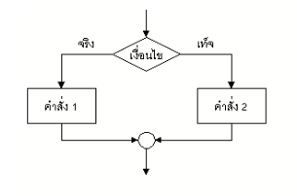
คำสั่ง if…else (2 เงื่อนไข)
รูปแบบ
if(เงื่อนไข) {
ถ้าเป็นจริงให้ทำตรงนี้
}else{
ถ้าเป็นเท็จให้ทำตรงนี้
}

Slide 7
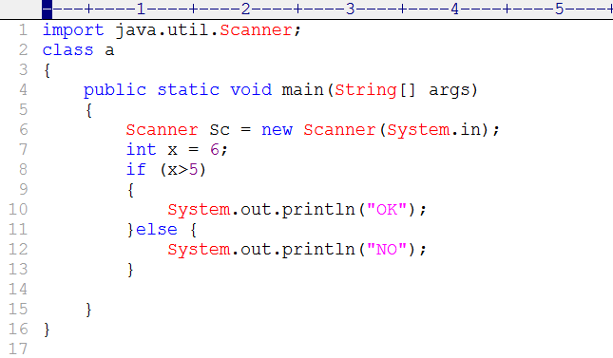
คำสั่ง if…else (2 เงื่อนไข)

Slide 8
คำสั่ง if…else
เงื่อนไขและเครื่องหมาย

Slide 9
คำสั่ง if…else
โจทย์ในชั้นเรียน
ให้นักศึกษาเขียนโปรแกรมเพื่อรับค่าผ่านคีย์บอร์ดจำนวน 1 ค่า แล้วให้เปรียบเทียบว่ามีค่ามากกว่าหรือน้อยกว่า 10
- ถ้ามากกว่า 10 ให้แสดงค่าว่า
“Number is XXX more than 10”
- ถ้าน้อยกว่า 10 ให้แสดงคำว่า
“Number is XXX less than 10”

Slide 10
คำสั่ง if…else (มากกว่า 2 เงื่อนไข)
รูปแบบ
if(เงื่อนไข) {
ถ้าตรงกับเงื่อนไขที่ 1 ให้ทำตรงนี้
}else if (เงื่อนไข) {
ถ้าตรงกับเงื่อนไขที่ 2 ให้ทำตรงนี้
}else if (เงื่อนไข) {
ถ้าตรงกับเงื่อนไขที่ 3 ให้ทำตรงนี้
}else if (เงื่อนไข) {
ถ้าตรงกับเงื่อนไขที่ 4 ให้ทำตรงนี้
}else {
ถ้าเงื่อนไขอื่นๆ ที่นอกเหนือจาก 1-4 ให้ทำตรงนี้
}

Slide 11
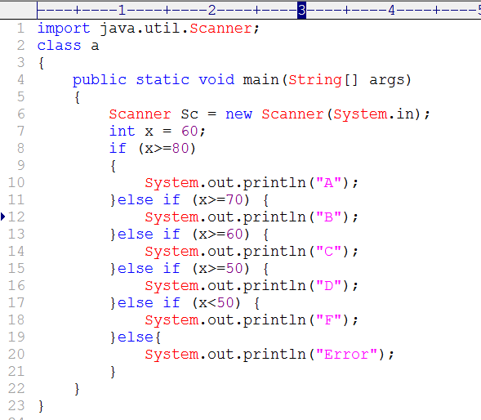
คำสั่ง if…else (มากกว่า 2 เงื่อนไข)

Slide 12
คำสั่ง if…else
โจทย์ในชั้นเรียน
ใหรับขอมูลชั้นปของนักศึกษาและใหพิมพขอความตรงกับชั้นป กําหนดวา
ชั้นปที่ 1 พิมพวา “Freshman”
ชั้นปที่ 2 พิมพวา “Sophomore”
ชั้นปที่ 3 พิมพวา “Junior”
ชั้นปที่ 4 พิมพวา “Senior”
ชั้นปอื่น ๆ พิมพวา “Super”

Slide 13
คำสั่ง switch…case
ใช้สำหรับหลายเงื่อนไข
switch (ตัวแปรที่ต้องการตรวจสอบค่า)
{
case ค่าที่ 1 :
คำสั่งต่าง ๆ ;
break;
case ค่าที่ 2 :
คำสั่งต่าง ๆ ;
break;
……….
default
คำสั่งที่ไม่อยู่ในเงื่อนไข;
}
รูปแบบ

Slide 14
คำสั่ง if…else
โจทย์ในชั้นเรียน
ใหรับขอมูลชั้นปของนักศึกษาและใหพิมพขอความตรงกับชั้นป กําหนดวา
ชั้นปที่ 1 พิมพวา “Freshman”
ชั้นปที่ 2 พิมพวา “Sophomore”
ชั้นปที่ 3 พิมพวา “Junior”
ชั้นปที่ 4 พิมพวา “Senior”
ชั้นปอื่น ๆ พิมพวา “Super”

Slide 15
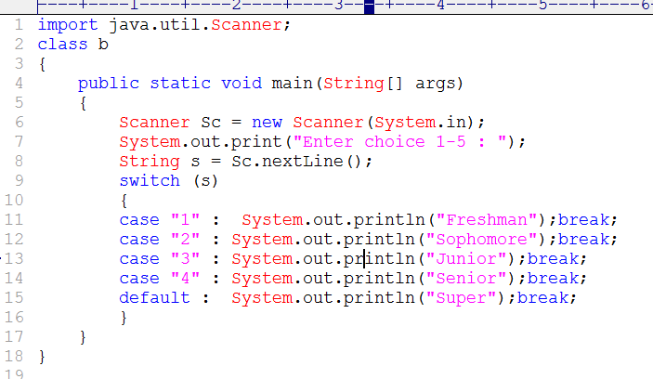
คำสั่ง switch…case

